Slide 1
Federated Learning under Arbitrary Communication Patterns 任意通信模式下的联邦学习
江宇辉
ICML2021
Notes:
我们的主要结果表明，对于光滑强凸和光滑非凸函数，我们实现的收敛速度符合需要所有客户端同步通信的同步版本。

Slide 2

背景知识
目标通常是最小化以下目标函数：
新的挑战：
1. 通信
2.训练数据是Non-IID的
（设备的本地数据不能被视为从总体分布中抽取的样本。）
3.设备不可靠
使用了一个异步模型来进行客户端通信
其中所有的客户端迭代都以相同的速率训练，但每个客户端单独决定任意时间与服务器进行通信。
关于客户端通信的唯一假设是，每个客户端每隔Δ≥1轮至少与服务器进行一次通信。

Slide 3
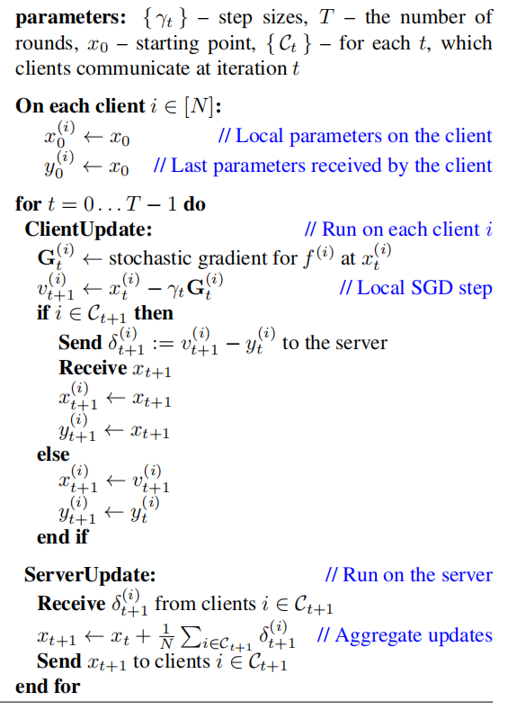
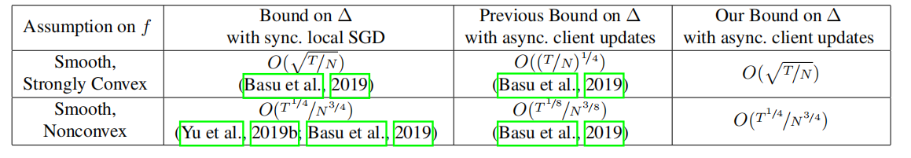
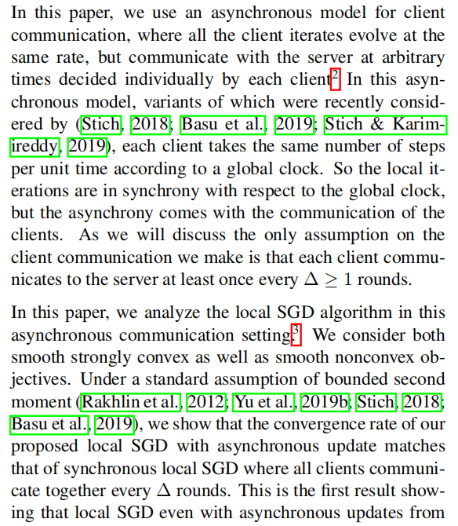
算法

Slide 4
Q&A
Thanks

